Slide 1
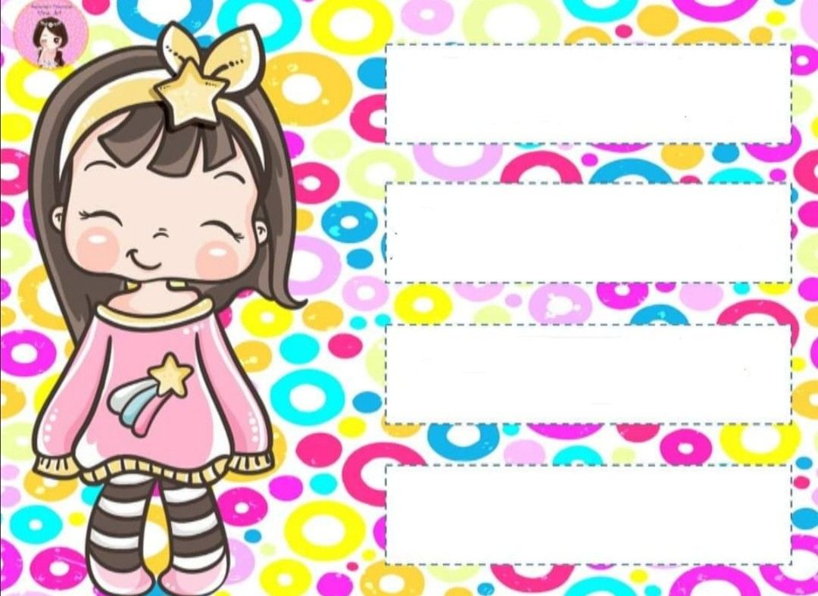
Escuela Normal de Educación Preescolar
English A2.2
Carolina Estefanía Herrera Rodriguez
Class work Monday september 20th

Slide 2
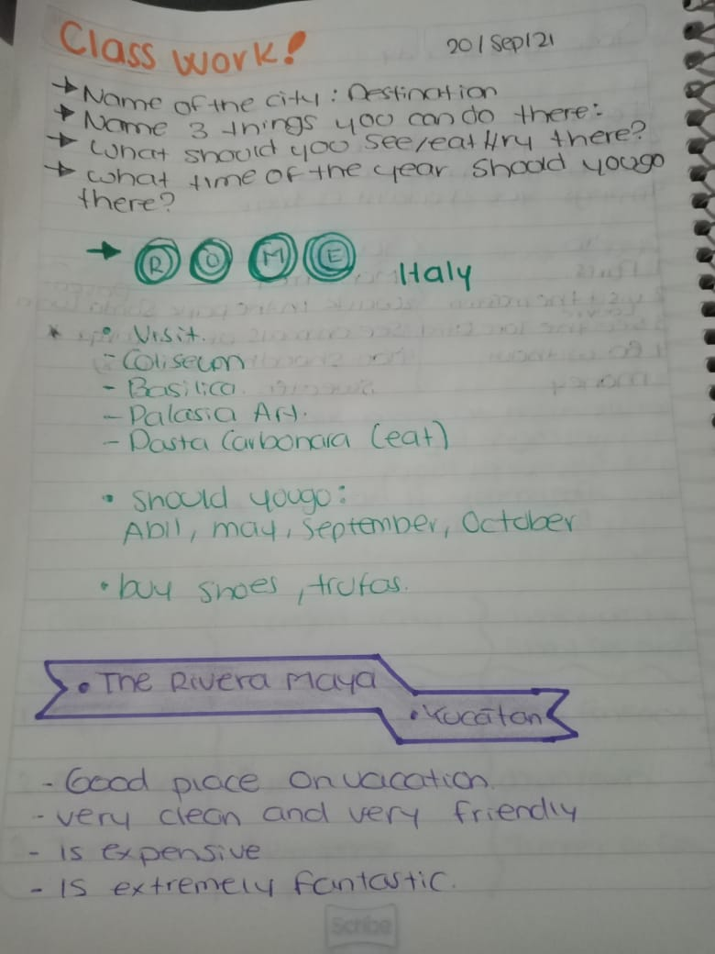

Slide 3
